Slide 1


基于Qt框架与C++11的
操作系统算法模拟系统
Kylin_Tenet_OS_Design
指导老师：李芳老师 学生：李欢欢 刘易行 长安大学信息工程学院

Slide 2

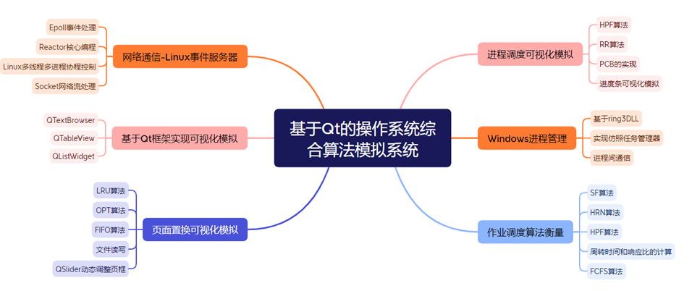
整体设计概览
基于Qt框架实现
使用C++11语法标准
核心为信号与槽
SIGNAL & SLOT
涵盖进程管理、
页式淘汰算法模拟
Windows进程控制

Slide 3
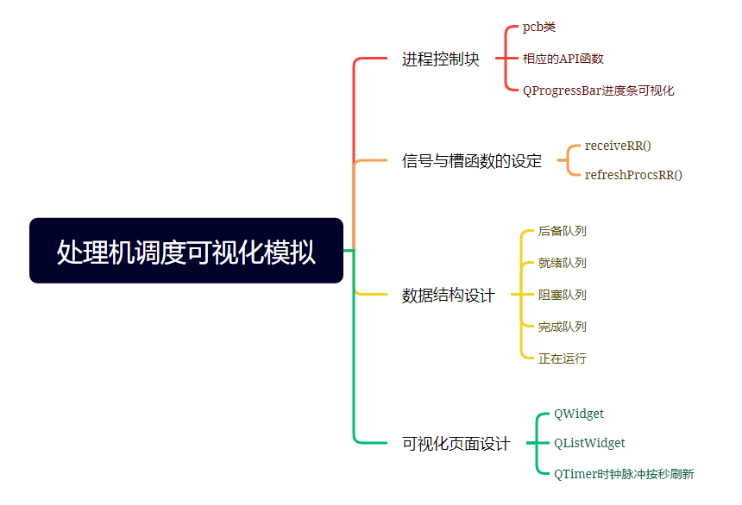
处理机调度模拟—概览
-多窗口跨线程信号与槽通信
-设计了PCB用于控制和管理
-QList & QTable & QBtn多控件
-实现了RR算法与HPF算法
-抢占式算法实现，允许抢占
-进程处理进度可视化呈现

Slide 4
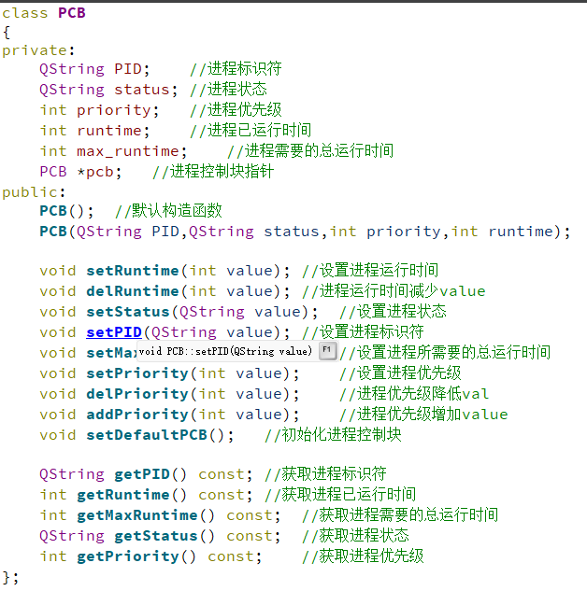
处理机调度模拟—PCB进程控制块
-进程控制块PCB类
-PID进程标识符
-status进程状态 终止 调度中 完成 阻塞
-priority 优先级
-runtime 已运行时间
-max_runtime 总运行时间
-*pcb 记录下一个进程

Slide 5
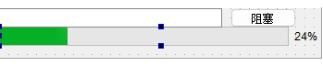
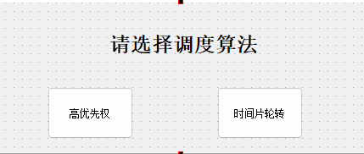
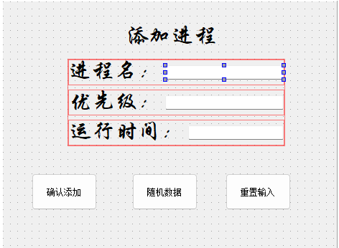
处理机调度模拟—进程显示 & 添加进程 &选择算法
-使用ProcessItem类来表示进程信息和进度
-进度条形式展示处理进度 百分比
-添加进程 AddProcess类
-添加完后 发送信号 emit SendPCB()到主
-主窗口收到 槽函数响应 receivePCB()
-选择算法 chooseAlgo
-两种算法 两个按钮 btn_RR btn_HPF

Slide 6
处理机调度模拟—RR时间片轮转算法流程
-启动程序
-添加进程-AddProcess
-SendPCB & ReceivePCB
-选择算法-ChooseAlgo
-btn_RR & ReceiveRR
-设置type=2
-进程从后备传入就绪
-开始调度-on_btn_start_click
-启动QTimer_RR 时钟开始
-每一秒调用一次refresh_RR
-信号：Qtimer->timeout

Slide 7
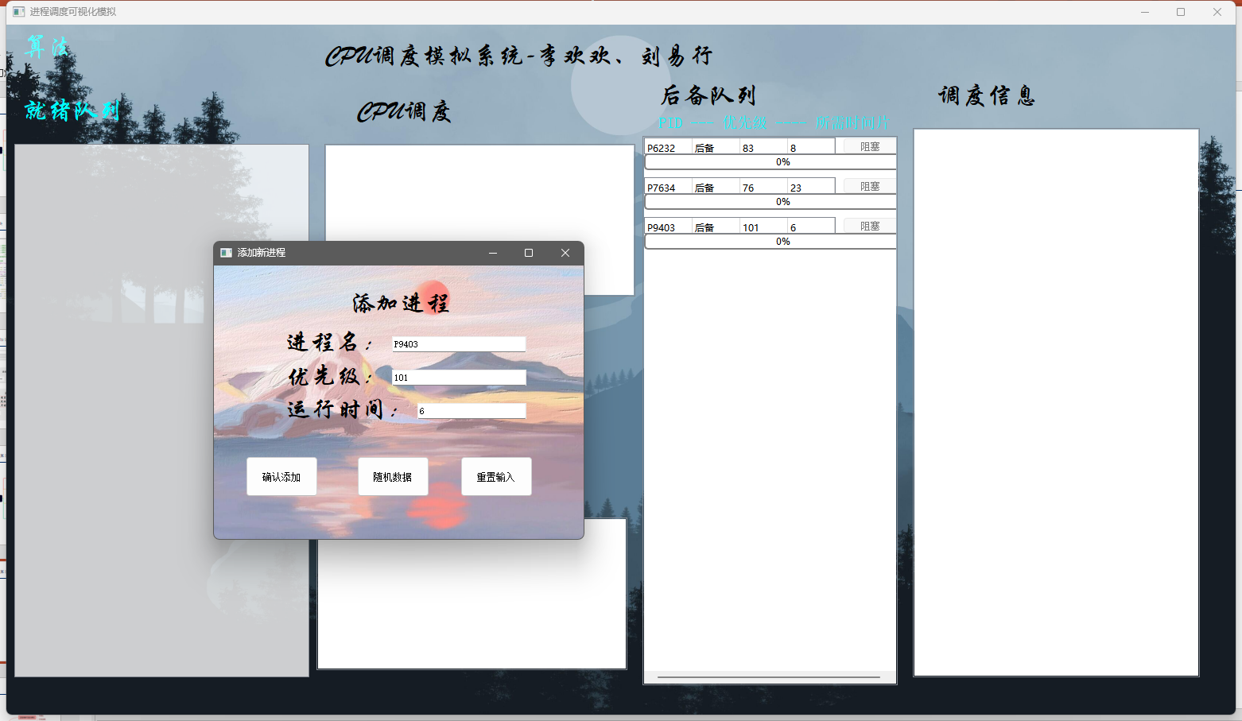
处理机调度模拟—RR时间片轮转算法流程

Slide 8
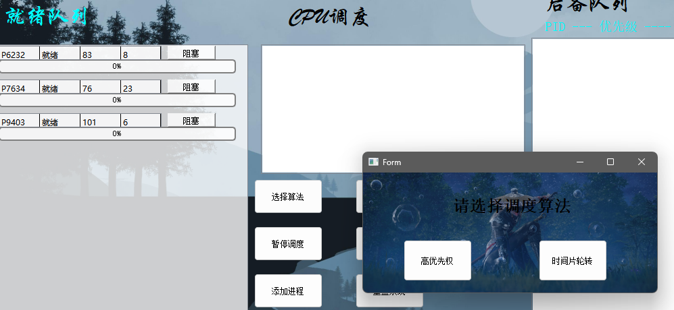
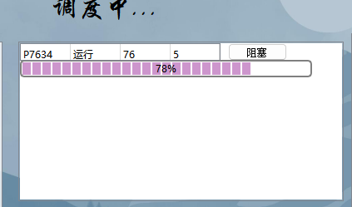
处理机调度模拟—RR时间片轮转算法流程

Slide 9
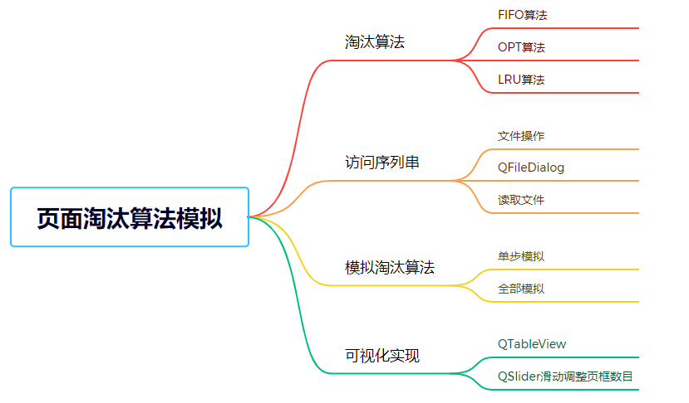
页面调度算法
-FIFO、LRU、OPT算法实现模拟
-文件读写操作，读取序列访页串
-滑块控制，控制页框个数
-支持单步模拟和全部模拟
-重置系统

Slide 10
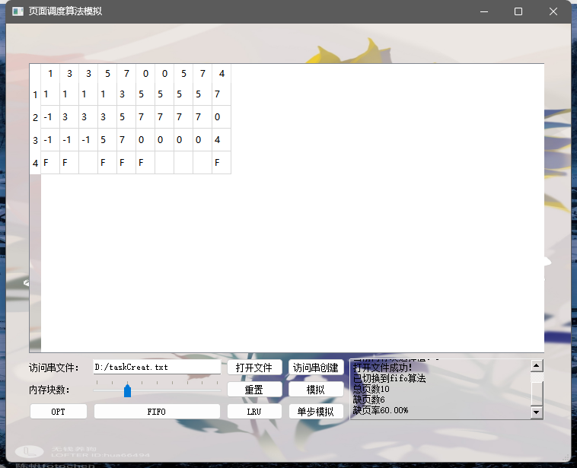
页面调度算法
-FIFO、LRU、OPT算法实现模拟
-文件读写操作，读取序列访页串
-滑块控制，控制页框个数
-支持单步模拟和全部模拟
-重置系统

Slide 11
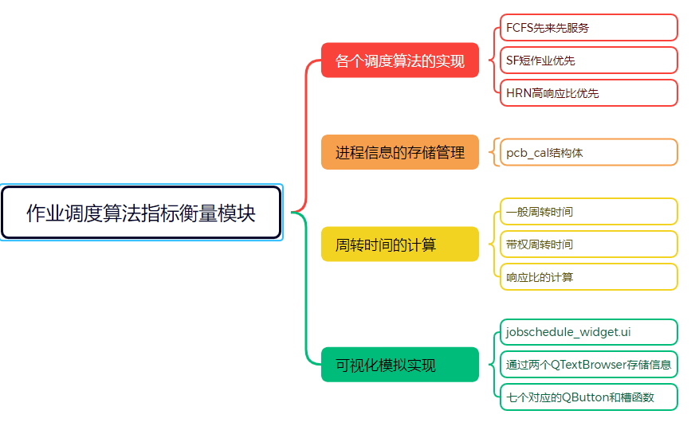
作业调度算法-周转时间的计算
-PCB_Calculate 控制管理进程
-FCFS、HRN、SF算法实现模拟
-多控件操作 随机添加创建作业
-重置系统，支持复用

Slide 12
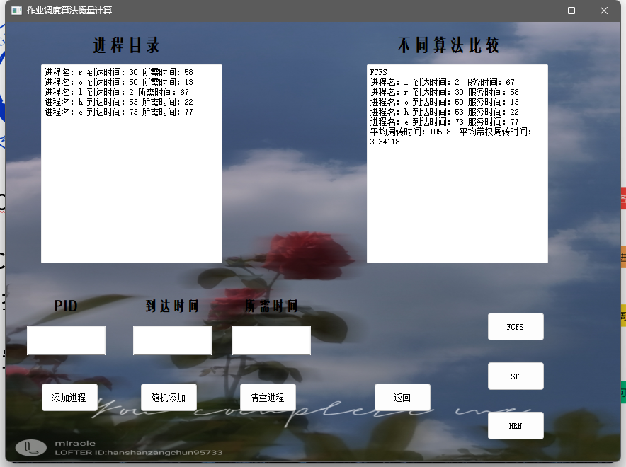
作业调度算法-周转时间的计算
-PCB_Calculate 控制管理进程
-FCFS、HRN、SF算法实现模拟
-多控件操作 随机添加创建作业
-重置系统，支持复用

Slide 13
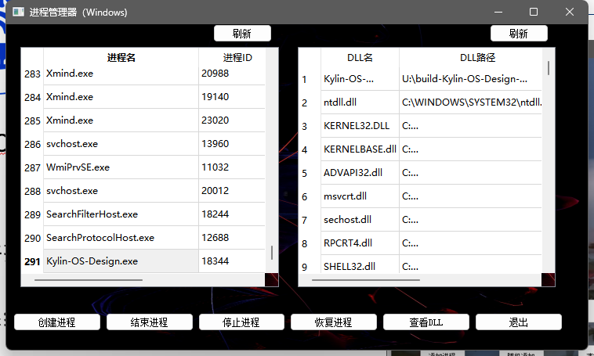
任务管理器仿制
-仿制Windows任务管理器
-基于Ring3层和tlToolHelper实现控制操作
-查看进程ID、进程名
-查看DLL名、DLL路径
-杀死进程、阻塞、挂起等操作

Slide 14
感谢老师聆听，请老师批评指正！

